Slide 1
企業e化策略─規劃練習
4
  中原大學.資訊管理系
  范錚強
  2024.05

Slide 2
作業討論：SWOT規劃練習
分2組，每組原則 5-6 人
  追求異值性（性別、背景等）
  挑出主持人和紀錄各一人
主題：統一企業流通群
  訂定組織營運標的：產品／服務
  分析公司優勢劣勢
  交叉分析
  制訂策略組合

Slide 3
討論方式
分四輪討論
  1. 檢討組織現行的表現和困難
  2. 檢討威脅、機會
  3. 檢討優勢、劣勢
  4. 交叉分析 → 策略組合
  採取類似腦力激盪的方法
  討論的議題用海報紙貼在牆上

Slide 4
每一輪
先把主題寫在海報上
  例如：機會
  大家寫一些東西在黃紙條上，註記名字
  黏貼在對的位置，先不要討論
然後，主持人把黃紙條收集起來
  請寫的人說明，其他同學可能有同樣意見
  把意見寫在海報紙上
  可能會有新的意見，或整合幾項成一項
針對列出來的項目
  討論
  最後投票，列出優先順序，留下不要超過七個

Slide 5
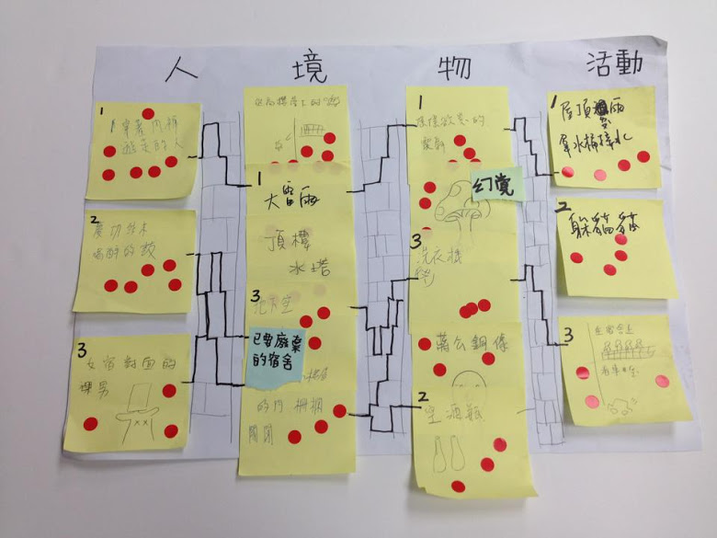
每一輪

Slide 6
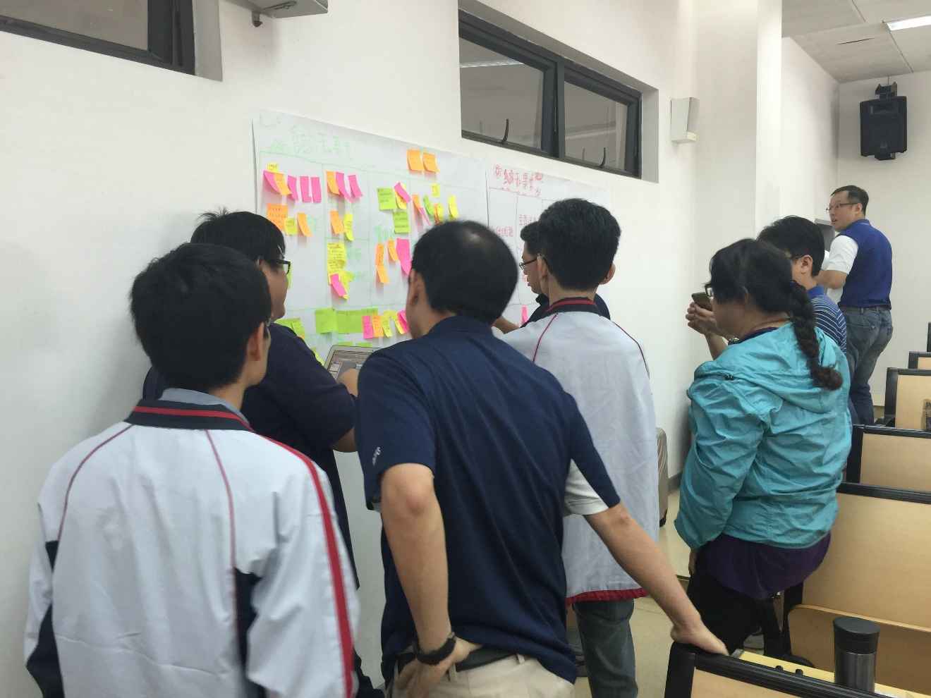
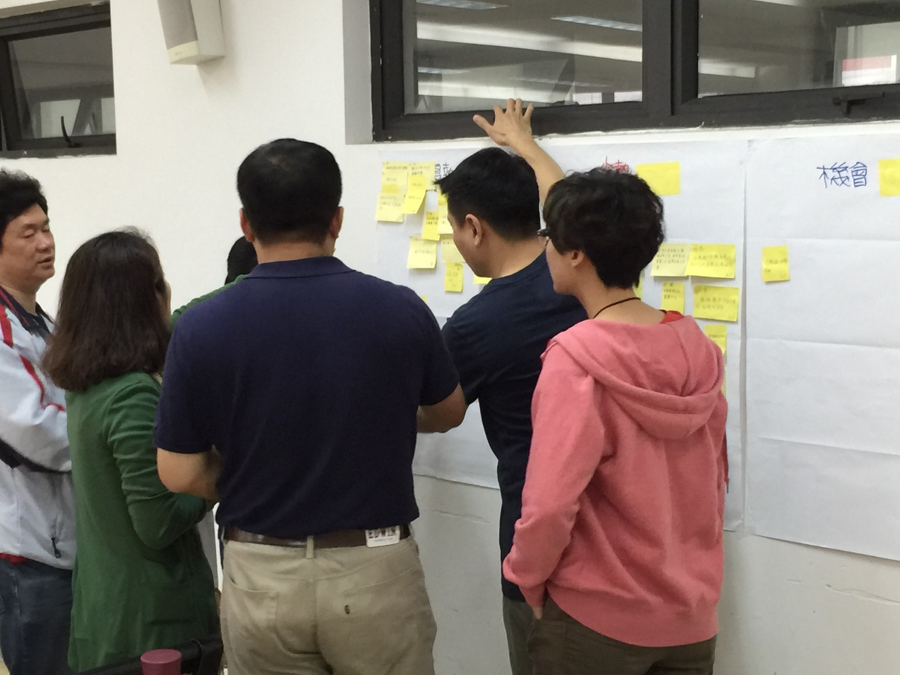
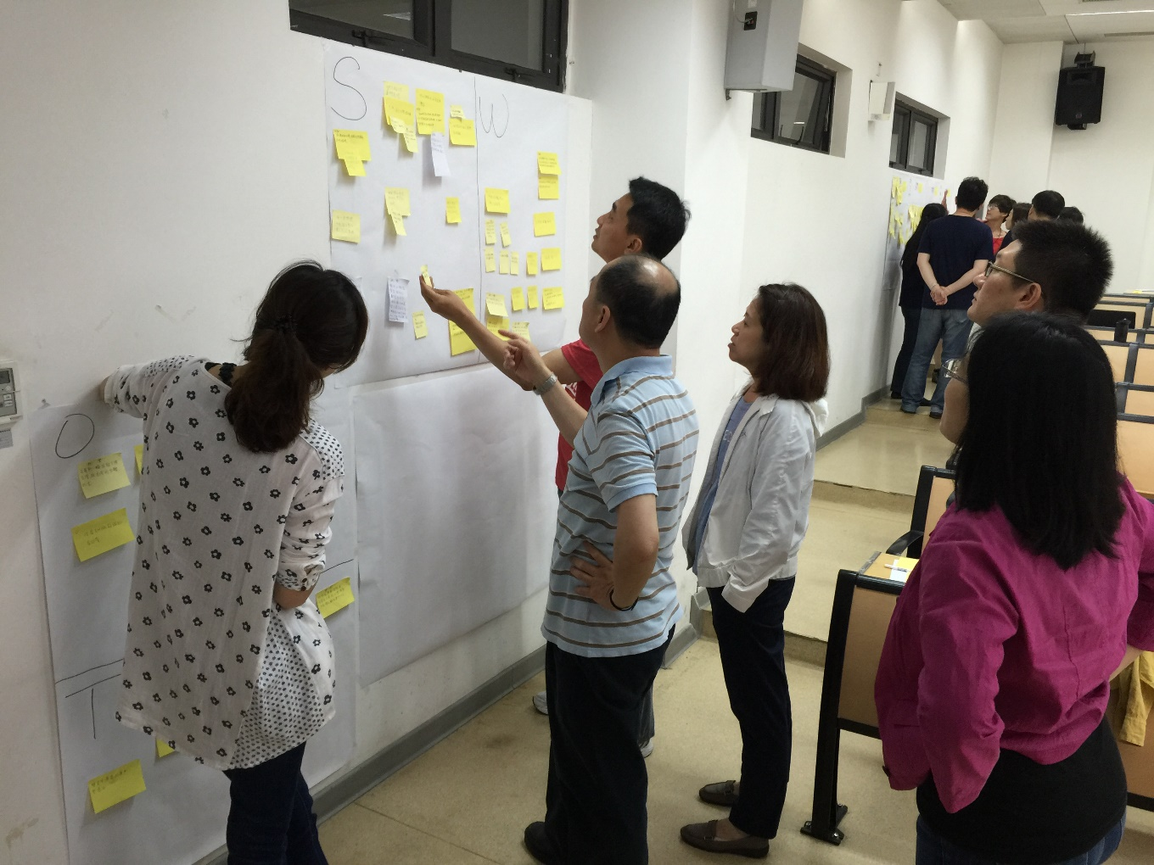
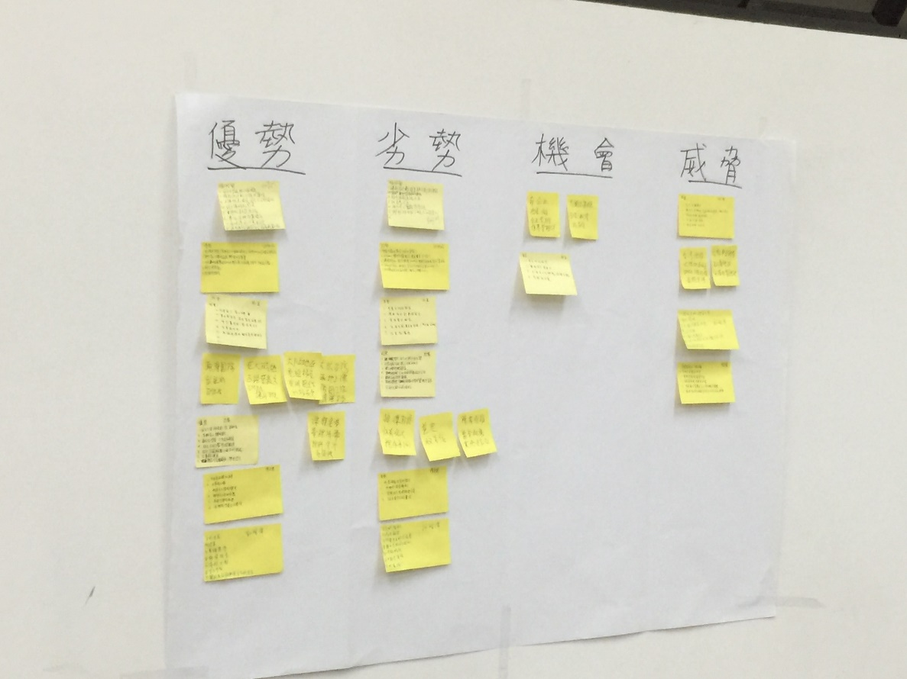

Slide 7
最後
彙整出營運模式
最後，把結果輸入到 PowerPoint 裡
  對全班簡報 10-15分鐘
  接受 5-10分鐘 Q&A
  下午一點開始

